Slide 1


Día, Fecha: | Jueves dd/MM/yyyy
Hora de inicio: | 17:20
Análisis y Diseño de Sistemas 2 Sección B
Escuela de Ingeniería en Ciencias y Sistemas
Nombre del tutor

Slide 2


Pruebas de software
Análisis y Diseño de Sistemas 2 Sección B
Universidad de San Carlos de Guatemala
Facultad de Ingeniería
Escuela de Ingeniería de Ciencias Y Sistemas
Jueves dd/MM/yyyy

Slide 3

Anuncios importantes
Anuncio 1
Anuncio 2
Anuncio 3
Anuncio 4
Anuncio 5

Slide 4

Agenda
Competencia a desarrollar
Valor de la semana
Pruebas funcionales
Conceptos y principios
Importancia y aplicabilidad
Pruebas unitarias
Conceptos clave aprendidos
Referencias
Ejemplo
Actividad
Foro de la semana

Slide 5

COMPETENCIA(S) QUE DESARROLLAREMOS
Comprende los conceptos, tipos y principios de las pruebas funcionales, valorando su rol dentro de una arquitectura de software para garantizar el cumplimiento de los requerimientos del sistema.

Slide 6

Valor de la semana

Slide 7

Puntualidad
Cumpliendo con responsabilidad y respeto por el tiempo:
Honrando los compromisos adquiridos y valorando el tiempo propio y el de los demás, asegurando la presencia y entrega de resultados en los plazos establecidos. La puntualidad refleja organización, compromiso y profesionalismo en cada acción realizada.
Fortaleciendo la confianza y la eficiencia colectiva:
Promoviendo un ambiente de respeto y orden, donde la disciplina en el cumplimiento de horarios contribuye a la coordinación de tareas y al logro de objetivos comunes. La puntualidad fomenta la confianza entre los integrantes del equipo y potencia la efectividad en los procesos compartidos.

Slide 8
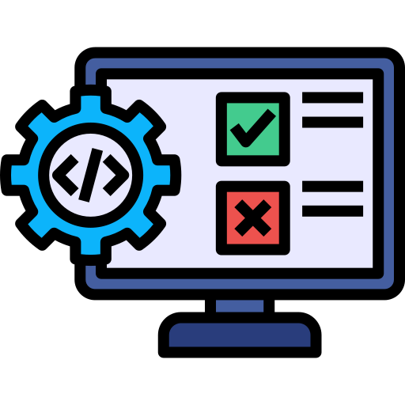
Pruebas de software

Slide 9

Introducción a las pruebas de software
Las pruebas de software son un proceso fundamental para garantizar la calidad y el correcto funcionamiento de los sistemas informáticos. Permiten identificar y corregir errores antes de que el software se ponga en producción, lo que ahorra tiempo y recursos.

Slide 10



Importancia de las pruebas de software
1
2
3
Calidad
Las pruebas ayudan a asegurar que el software cumpla con los requisitos y funcione sin errores.
Satisfacción del usuario
Un software bien probado brinda una mejor experiencia de usuario y genera más confianza.
Detección temprana de errores
Identificar y corregir problemas en las primeras etapas reduce costos y esfuerzo.

Slide 11
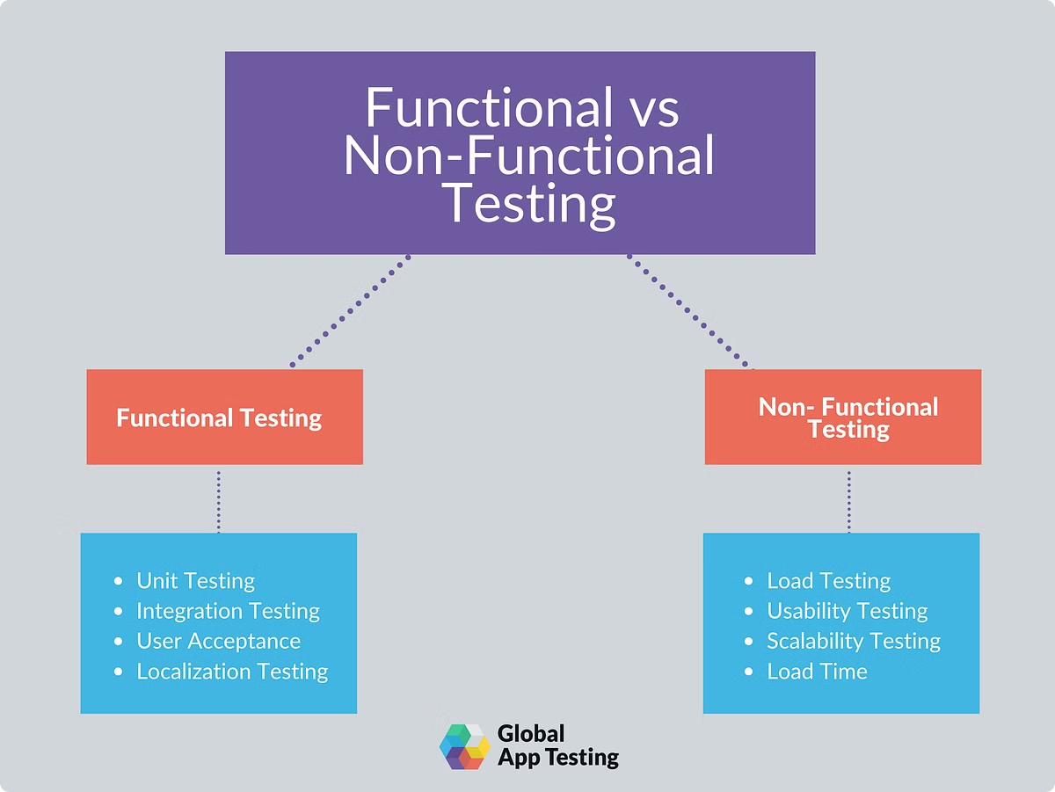
Tipos de pruebas de software
Pruebas Funcionales
Validan que el software cumpla con los requisitos especificados.
Pruebas No Funcionales
Evalúan aspectos como rendimiento, seguridad, usabilidad y compatibilidad.

Slide 12
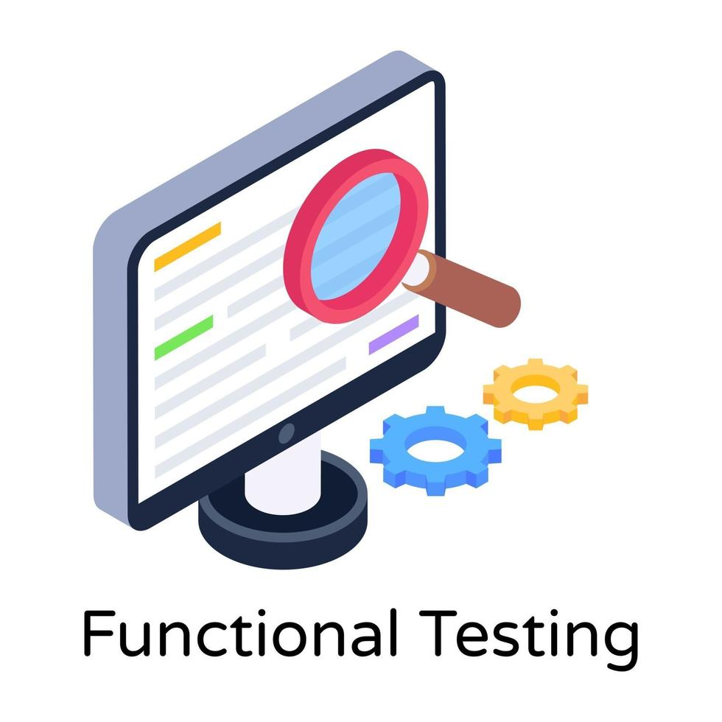
Pruebas Funcionales
Validación de requisitos
Casos de prueba
Aseguran que el software cumpla con las especificaciones del cliente.
Se diseñan escenarios de prueba para cubrir los diferentes casos de uso.
Pruebas de aceptación
Pruebas de regresión
Verifican que el software sea aceptado por los usuarios finales.
Detectan si los cambios introducidos han afectado la funcionalidad existente.

Slide 13

Tipos de pruebas funcionales

Slide 14
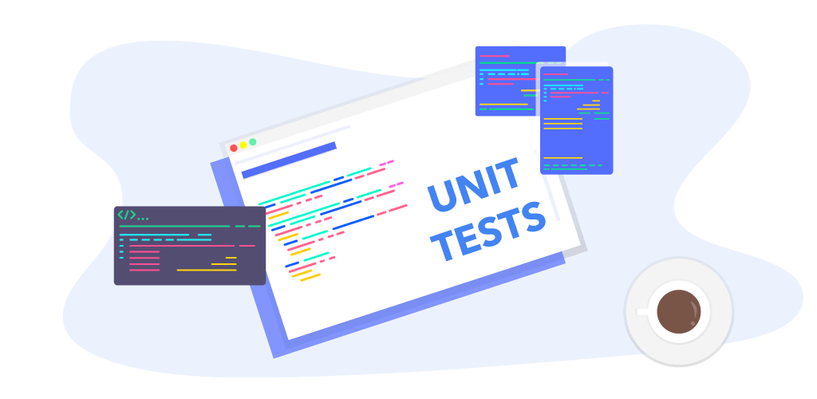
Pruebas unitarias
Las pruebas unitarias son la base de las pruebas funcionales. Se centran en verificar la menor parte testeable del software, como funciones y métodos individuales, para asegurarse de que se comporten como se espera. Es fundamental para detectar errores a nivel de componente antes de que el código avance a etapas de integración más complejas.
Se recomienda implementar pruebas unitarias durante las primeras etapas del desarrollo para garantizar una base de código sólida y confiable.

Slide 15

Pruebas de integración
Este tipo de pruebas evalúa la forma en que interactúan y operan varios módulos de aplicaciones de software de forma cohesiva. El sistema se divide en componentes conocidos como módulos o unidades. Cada módulo es responsable de una tarea específica. El verdadero desafío llega cuando combinamos estos componentes para desarrollar todo el sistema de software.

Slide 16
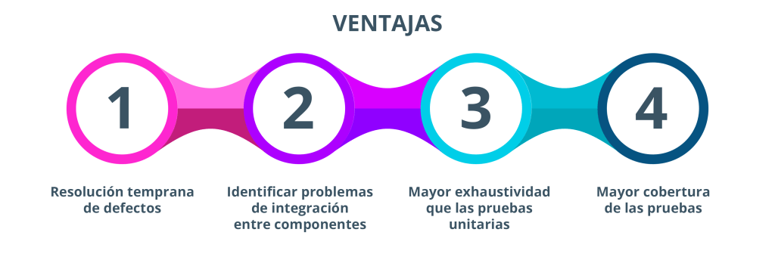
Pruebas de integración

Slide 17
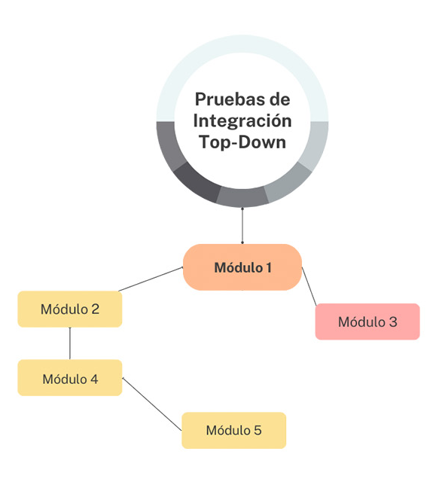
Integración Top-Down
Las pruebas top-down emplean un enfoque sistemático para probar los módulos de software desde el nivel superior hacia abajo a través de la jerarquía del sistema. Las pruebas comienzan con el módulo principal del software y continúan con los submódulos de la aplicación.

Slide 18
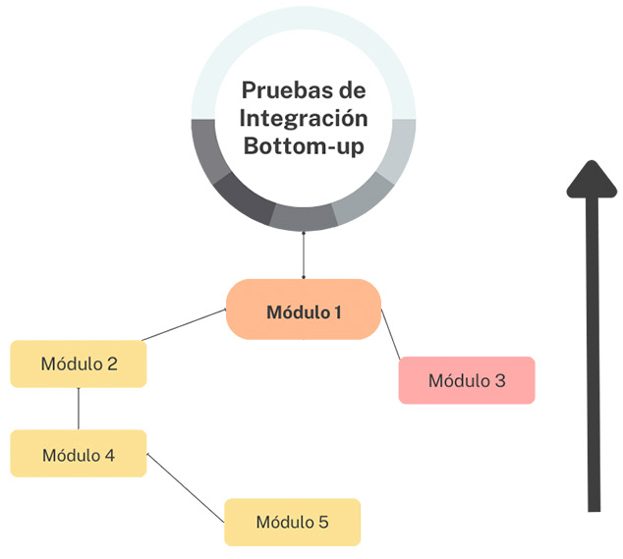
Integración Bottom-Up
Cuando se realizan pruebas bottom-up, primero se prueban los módulos de nivel inferior. Se pasa gradualmente a los módulos de nivel superior y así sucesivamente, hasta que todas las facetas del software se han probado a fondo. Esta estrategia se denomina razonamiento inductivo. Resulta beneficiosa cuando se incorporan al producto final componentes ya existentes.

Slide 19
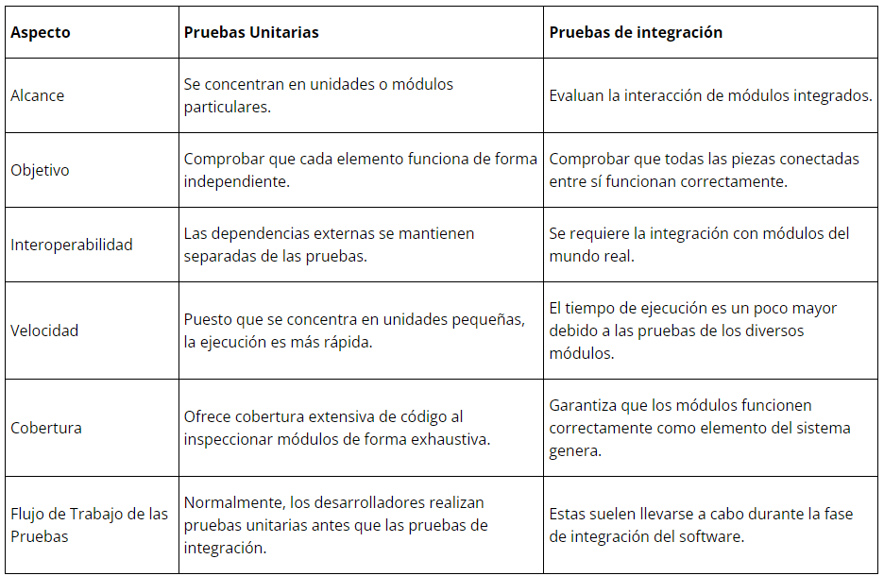
Pruebas Unitarias vs. Pruebas de Integración

Slide 20
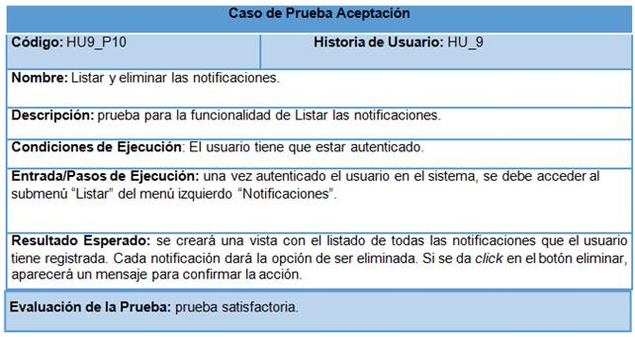
Pruebas de aceptación
Las pruebas de aceptación son pruebas formales que verifican si un sistema satisface los requisitos empresariales. Requieren que se esté ejecutando toda la aplicación durante las pruebas y se centran en replicar las conductas de los usuarios. Sin embargo, también pueden ir más allá y medir el rendimiento del sistema y rechazar cambios si no se han cumplido determinados objetivos.

Slide 21
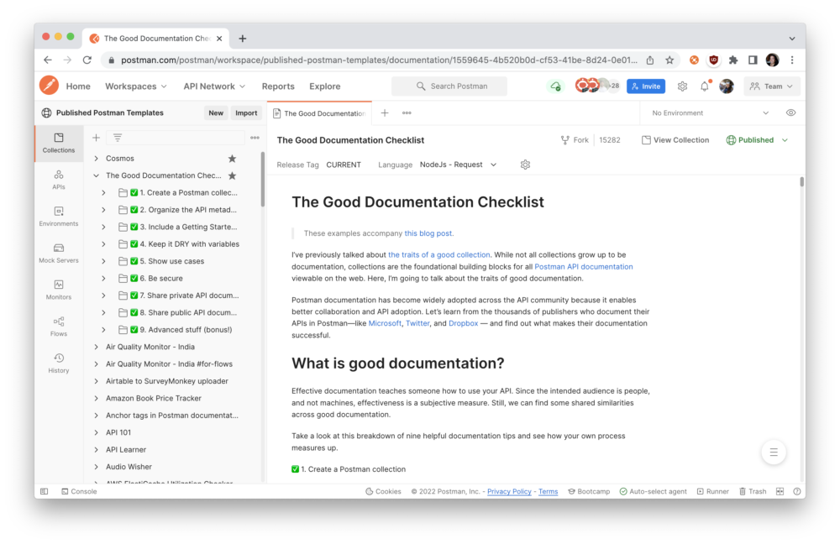

POSTMAN

Slide 22
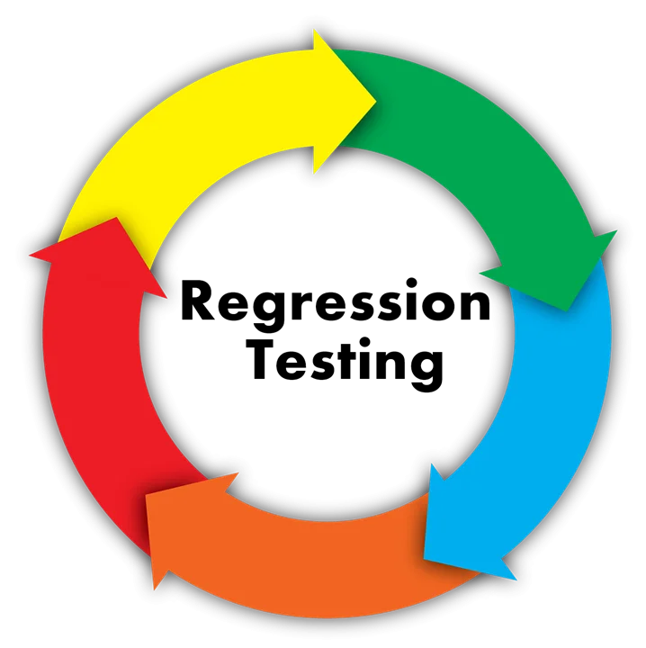
Pruebas de regresión
Las pruebas de regresión se enfocan en verificar que los cambios, como las correcciones de errores, las mejoras de las funciones y las nuevas funciones añadidas no afecten negativamente las funciones existentes o la funcionalidad. Normalmente se realizan después de un cambio de código relevante o de haber desarrollado una nueva versión del software, y se emplean para asegurar que las funciones existentes sigan respondiendo según lo previsto. Las pruebas de regresión ayudan a garantizar que los nuevos cambios no generen un nuevo error ni provoquen fallos en las funciones existentes.

Slide 23
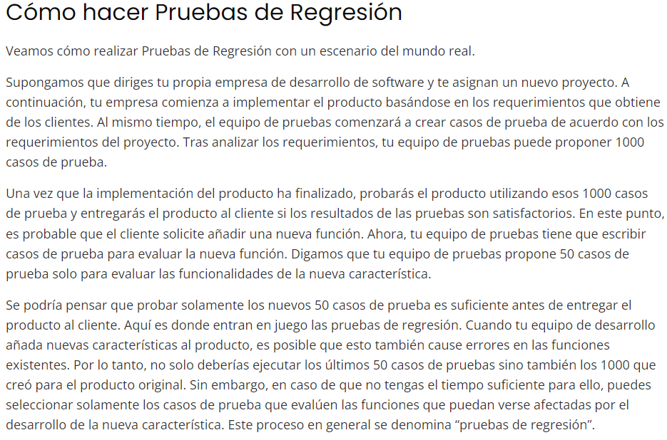
Ejemplo de prueba de regresión

Slide 24

Conceptos clave
Pruebas de aceptación
Pruebas de regresión
Pruebas unitarias
Pruebas de integración
Integración Top-Down
Integración Bottom-Up

Slide 25

Referencias
Testing IT https://www.testingit.com.mx/blog/pruebas-unitarias-de-software
Codefresh https://octopus.com/devops/unit-testing/

Slide 26

Ejemplo práctico

Slide 27


Pruebas unitarias y de integración

Slide 28

Actividad en clase

Slide 29
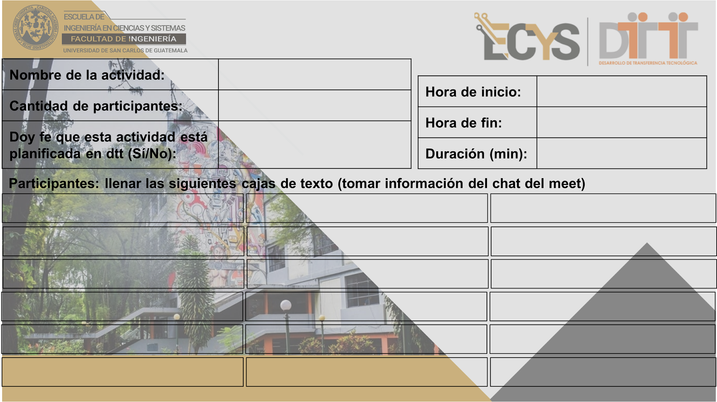
---
---
---
---
---
---
---
---
---
---
---
---
---
---
---
---
---
---
---
---
---
---
---
---

Slide 30

Dudas o comentarios

Slide 31


Foro de la semana
Foro Semana 9: dd/MM al dd/MM

Slide 32


¡GRACIAS POR SU ATENCIÓN!
RECUERDA QUE TENEMOS NUESTRO FORO SEMANAL DONDE PUEDES CONSULTAR CUALQUIER DUDA QUE TE SURJA EN LA SEMANA

